Slide 1


Mobile/WebService Project
FinalTerm 보고서
제목 : YOLOv5 기반 인원 흐름 모니터링
학번: 2020110556
이름: SUN QIGAN
Image Processing Lab

Slide 2

목차
요구조건
목적
필요성
기능 계획(신규 또는 추가 기능 중심)
사용자 시나리오(Ui 구성)
기대효과
2

Slide 3
요구조건
1. Edge System(Python 기반, 공통)
1-1. YoloV5 pretrained model 사용
대체 가능 함
1-2. Ms coco 훈련데이터 기준 검출 객체 (Classes) : 80가지 객체 검출 기능
대체 가능 함
1-3. 한 종류의 객체를 동일한 객체로 가능한 Change Detection
1-4. 게시를 위한 HTTP Restfull API 사용(공통)
1-5. 추가기능
2. Service System(Python, Django 기반, Pythonanywhere 클라우드상 서비스 구동, 일부 확장 기능 가능)
2-1. 사용자 보안 기능(보안키를 이용한 로그인, 공통)
2-2. Image Blog 및 관리 기능(공통, 일부 확장 기능 가능)
2-3. 게시를 위한 HTTP Restfull API 제공(공통)
2-4. Image 목록, 획득을 위한 HTTP Restfull API 제공(신규 추가 필요)
2-5. 추가 기능
3. Client System(Android, Native App, 개별 제안)
3.1. Image list view 기능(공통 기능, 개별 제안)
3.2. Image 목록, 획득을 위한 HTTP Restfull API 사용(신규 추가 필요)
3.3. 공통기능 및 추가기능을 활용한 사용자 시나리오 및 UI 제공 (신규 추가 필요)
3-4. 추가 기능
Image Processing Lab

Slide 4


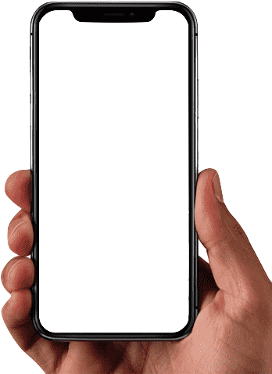



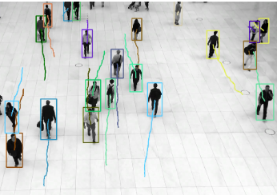

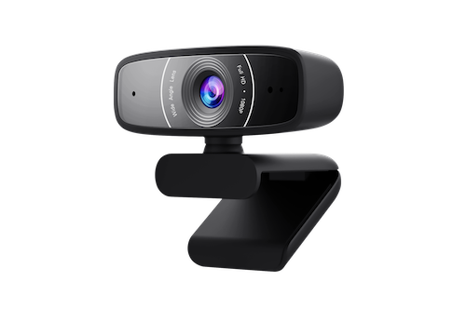







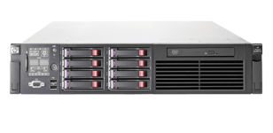
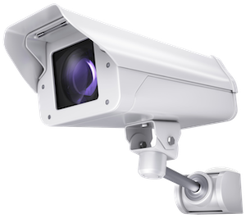

시스템 구성도 (변경 된 사항 적용)
시스템 구성도
HTTP/Restful API
PORT:8080
HTTP
Change Detection
PORT:8000
HTTP
Intruder Detection
(Django blog)
REST API
Image blog
USB
RTSP
<EDGE SYSTEM>
<SERVICE SYSTEM>
<CLIENT>
Image Processing Lab

Slide 5
목적
본 프로젝트의 목적은 YOLOv5를 기반으로 한 인공지능 기술을 활용하여 실시간으로 매시간 인구 흐름을 모니터링할 수 있는 시스템을 구현하는 것입니다. 이 시스템은 다음과 같은 주요 목적을 달성하기 위해 설계되었습니다:
실시간 모니터링:
특정 지역 내 인구 흐름을 실시간으로 감지하여 매시간 사람 수를 정확히 파악합니다.
데이터 기반 의사결정 지원:
수집된 데이터를 분석하여 혼잡 시간대를 파악하고 운영 효율성을 높일 수 있는 정보를 제공합니다.
공공 안전 강화:
특정 구역의 과도한 인구 밀집 상황을 감지하여 안전 사고를 예방하고 비상 상황에 신속히 대응할 수 있도록 합니다.
운영 효율성 제고:
사람이 많은 시간대를 기준으로 자원을 적절히 배치하고, 혼잡도를 줄여 관리 비용을 절감합니다.
Image Processing Lab

Slide 6
필요성
효율적인 인구 관리:
특정 시간대의 혼잡을 파악해 자원을 효과적으로 배분할 수 있음.
공공 안전 강화:
과도한 인구 밀집을 감지해 사고를 예방하고 비상 상황에 신속히 대응 가능.
정량적 데이터 확보:
자동화된 데이터 수집으로 정확하고 신뢰성 있는 인구 흐름 분석 가능.
운영 비용 절감:
자동화 시스템으로 인력 의존도를 줄이고 장기적으로 비용 절약 가능.
Image Processing Lab

Slide 7
기능 - 조건대비표
시스템 구분 | 세부기능 | 구현 여부 | 대체 여부 | 소스 파일명 (함수 또는 class명)
1. Edge System(Python 기반, 공통) | 1-1. YoloV5 pretrained model 사용(대체 가능) | O |  | yolov5s.pt
 | 1-2. Ms coco 훈련데이터 기준 검출 객체 (Classes) : 80가지 객체 검출 기능(대체 가능 함) | O |  | coco128.yaml
 | 1-3. 한 종류의 객체를 동일한 객체로 가능한 Change Detection(대체 가능 함) | O |  | changedetection.py
 | 1-4. 게시를 위한 HTTP Restfull API 사용(공통) | O |  | changedetection.py [class명:send]
 | 1-5. 기타 추가기능 (더 있을 경우 아래 표 추가) | X
2. Service System(Python, Django 기반, Pythonanywhere 클라우드상 서비스 구동, 일부 확장 기능 가능) | 2-1. 사용자 보안 기능(보안키를 이용한 로그인, 공통) | O |  | views.py[class명:user_login] login.html
 | 2-2. Image Blog 및 관리 기능(공통, 일부 확장 기능 가능) | O |  | models.py [class명:Post] views.py [class명:post_list,post_detail,post_new,post_edit]
 | 2-3. 게시를 위한 HTTP Restfull API 제공(공통) | O |  | serializers.py [class명:PostSerializer] views.py [class명:BlogImages] urls.py
 | 2-4. Image 목록, 획득을 위한 HTTP Restfull API 제공(신규 추가 필요) | O |  | views.py [class명:ImageListView] urls.py
 | 2-5. 기타 추가 기능 (더 있을 경우 아래 표 추가) | O |  | views.py [class명:user_login] login.html
3. Client System(Android, Native App, 개별 제안) | 3.1. Image list view 기능(공통 기능, 개별 제안) | O |  | MainActivity.java[class명:onPostExecute]
 | 3.2. Image 목록, 획득을 위한 HTTP Restfull API 사용(신규 추가 필요) | O |  | MainActivity.java[class명:doInBackground]
 | 3.3. 공통기능 및 추가기능을 활용한 사용자 시나리오 및 UI 제공 (신규 추가 필요) | O |  | MainActivity.java[onClickDownload]
 | 3-4. 추가 기능 :미리보기 그림클릭 확대기능 | O |  | FullscreenImageActivity.java
Image Processing Lab

Slide 8
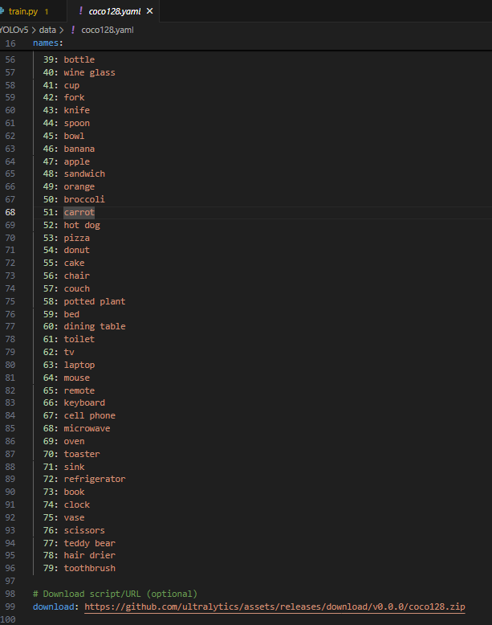
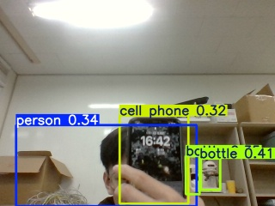
기능 - 1. Edge System(Python 기반, 공통)
1-1. YoloV5 pretrained model 사용 (대체 가능 함)
YOLOv5는 객체 감지를 위한 딥 러닝 모델로 "You Only Look Once"의 약자입니다. 사전 훈련된 YOLOv5 모델을 사용하여 이미지 내 객체를 빠르고 효율적으로 감지할 수 있습니다
1-2. Ms coco 훈련데이터 기준 검출 객체 (Classes) : 80가지 객체 검출 기능(대체 가능 함)
MS COCO(Microsoft Common Objects in Context)는 컴퓨터 비전 연구에 널리 사용되는 데이터 세트로 객체 감지 분할 및 이미지 설명과 같은 작업에 특히 적합합니다. 야외에서 실내에 이르기까지 다양한 장면을 포괄하는 20만 장 이상의 이미지를 포함하고 경계 상자 및 픽셀 레벨 마스크를 포함한 80가지 유형의 객체 태그를 제공합니다.

Slide 9
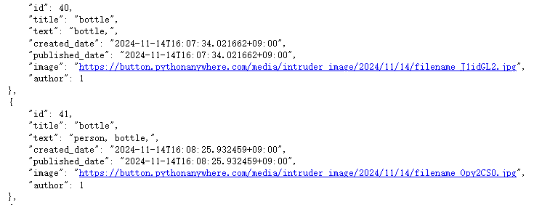
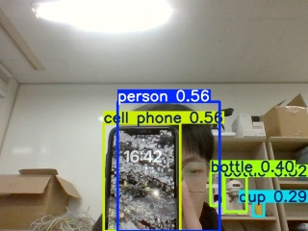
기능 - 1. Edge System(Python 기반, 공통)
1-3. 한 종류의 객체를 동일한 객체로 가능한 Change Detection (대체 가능 함)
목적:
특정 객체의 변화를 추적하여 어떤 변화가 있었는지 확인합니다.
방법:
두 개 이상의 시간대에서 촬영된 이미지를 비교 분석하여 객체의 변화를 감지합니다.
1-4. 게시를 위한 HTTP Restfull API 사용(공통)
HTTP RESTful API는 자원을 쉽게 접근하고 조작하기 위해 인터넷 표준을 사용하여 구축된 애플리케이션 프로그래밍 인터페이스(API)입니다. 이 API는 웹에서 자원을 표현하기 위해 일반적으로 사용하는 HTTP 메소드를 이용합니다 (예: GET, POST, PUT, DELETE).
2S 후

Slide 10
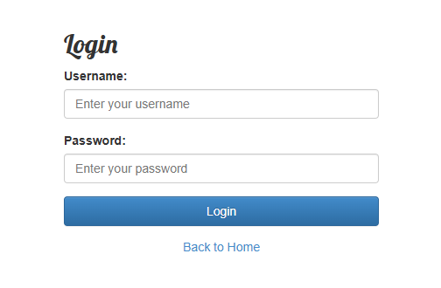
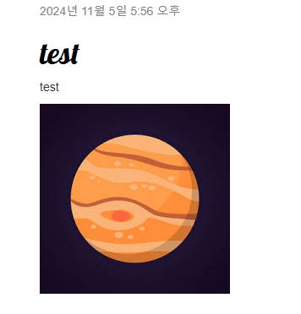
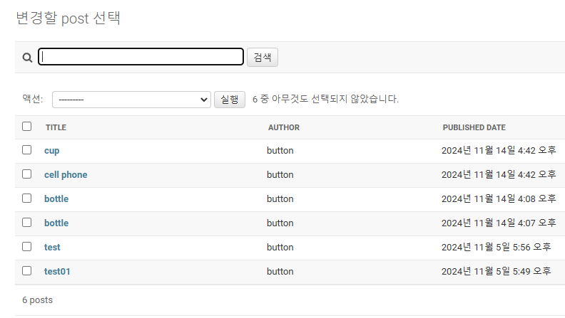
기능 - 2. Service System(Python, Django 기반)
2-1. 사용자 보안 기능(보안키를 이용한 로그인, 공통)
사용자 보안 기능은 시스템의 보안을 강화하기 위해 중요한 요소입니다. Python과 Django를 기반으로 하는 시스템에서는 보안키를 이용한 로그인 기능을 구현하여 사용자 인증을 처리할 수 있습니다. 이는 사용자의 로그인 정보를 보안키와 결합하여 인증 과정에서 추가적인 보안 계층을 제공합니다.
2-2. Image Blog 및 관리 기능(공통, 일부 확장 기능 가능)
Image Blog 및 관리 기능은 사용자가 이미지와 텍스트를 업로드하여 블로그 형태로 게시할 수 있게 하는 웹 기반 기능입니다

Slide 11
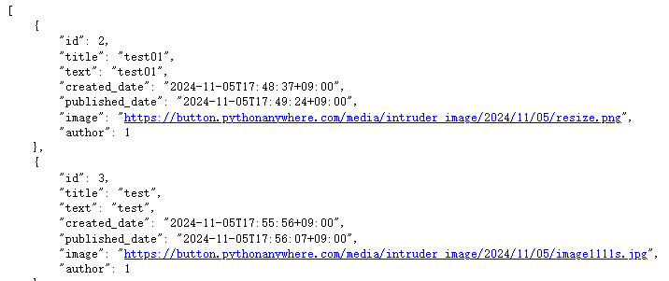
기능 - 2. Service System(Python, Django 기반)
2-3. 게시를 위한 HTTP Restfull API 제공(공통)
게시를 위한 HTTP RESTful API는 웹 애플리케이션에서 클라이언트와 서버 간의 데이터 통신을 효율적으로 관리하기 위한 인터페이스를 제공합니다
2-4. Image 목록, 획득을 위한 HTTP Restfull API 제공(신규 추가 필요)
Image 목록 및 획득을 위한 HTTP RESTful API는 클라이언트가 서버에서 이미지 데이터를 조회하고 다운로드할 수 있게 하는 웹 서비스 인터페이스입니다

Slide 12
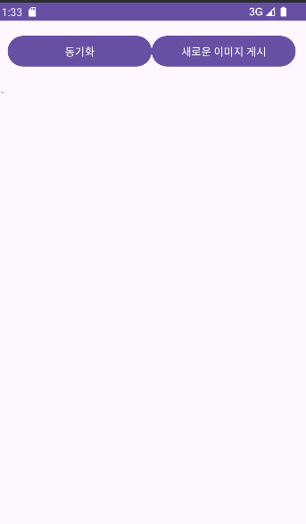
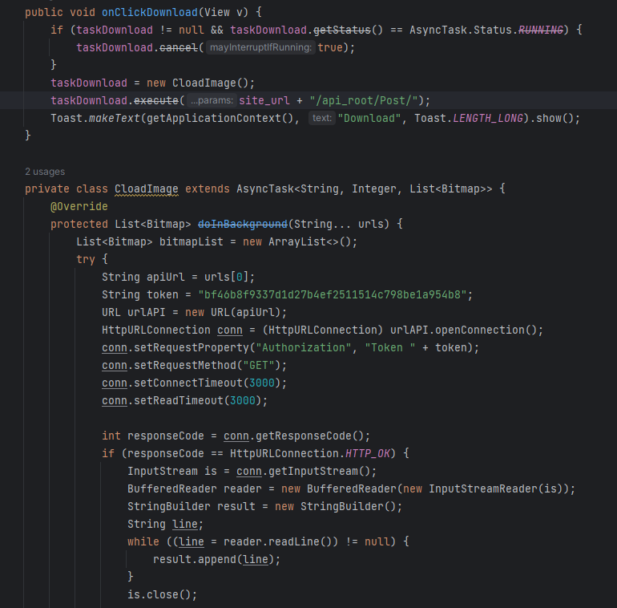
기능 - 3. Client System(Android, Java기반, 개별 제안)
3.1. Image list view 기능(공통 기능, 개별 제안)
Image List View 기능은 Android 앱에서 이미지의 목록을 사용자에게 표시하는 기능입니다.사용자는 모바일 기기를 통해 자신의 블로그를 볼 수 있다
3.2. Image 목록, 획득을 위한 HTTP Restfull API 사용(신규 추가 필요)
Image 목록 및 획득을 위한 HTTP RESTful API는 서버에서 이미지 데이터를 조회하고 다운로드할 수 있게 하는 API입니다.

Slide 13

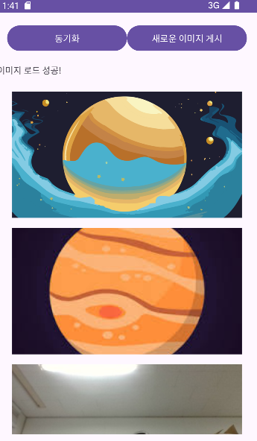
기능 - 3. Client System(Android, Java기반, 개별 제안)
3.3. 공통기능 및 추가기능을 활용한 사용자 시나리오 및 UI 제공 (신규 추가 필요)
사용자가 동시화를 클릭하면 웹 페이지에서 이미지를 추출하여 표시할 수 있습니다.
새로운 사진 전시 클릭 후 웹페이지에 새로 추가된 사진을 새로고침하여 전시할 수 있습니다.
3-4. 기타 추가 기능
기능:
RecyclerView 내 이미지 클릭 시 해당 이미지를 확대하여 볼 수 있는 기능을 추가하였습니다.
동작 방식:
사용자가 특정 이미지를 클릭합니다.
클릭된 이미지를 새로운 Activity (FullscreenImageActivity)에서 화면 전체 크기로 표시합니다.
확대된 이미지를 사용자는 자유롭게 확인할 수 있습니다.

Slide 14
기능(부족한 설명 추거, 신규 또는 추가 기능 중심, 페이지 추가 가능)
마트폰 클라이언트
기능 소개:
우리의 스마트폰 애플리케이션에 새로 추가된 이미지 확대 기능을 통해 사용자는 간단한 제스처로 사진을 확대하여 더 많은 세부 사항을 볼 수 있습니다.
조작 방식:
사용자가 사진을 클릭하면 이미지가 확대되어 표시되며 이를 통해 이미지를 확대할 수 있습니다.
기능의 이점:
이 기능을 통해 사용자는 이미지의 세부 사항을 더 명확하게 볼 수 있으며 시각적 경험을 개선할 수 있습니다. 특히 이미지 내용을 자세히 관찰해야 하는 상황에 적합합니다.
Image Processing Lab

Slide 15
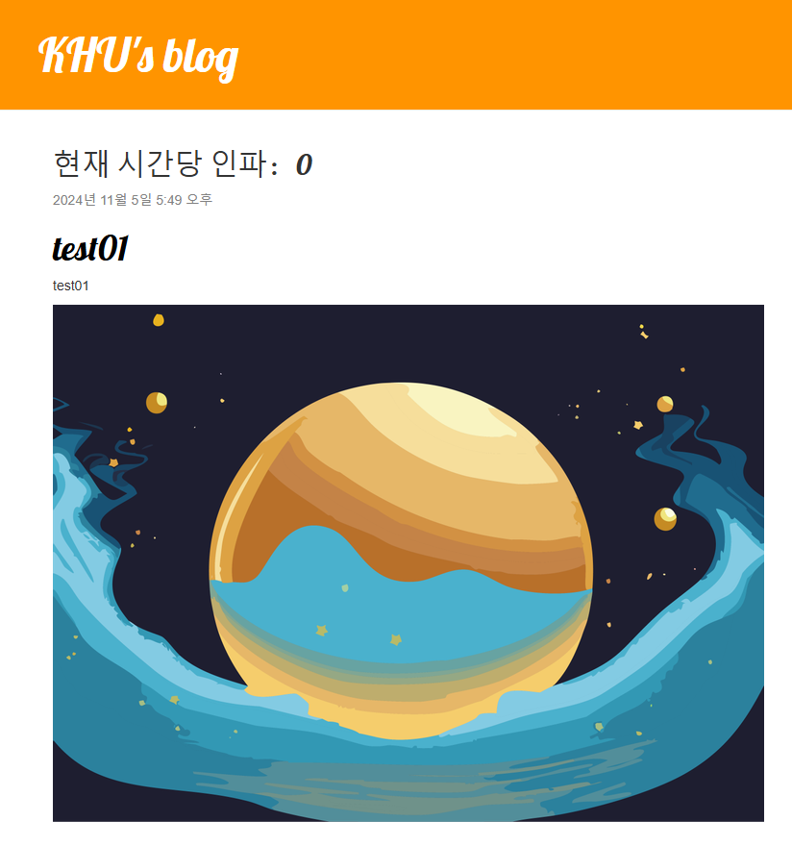
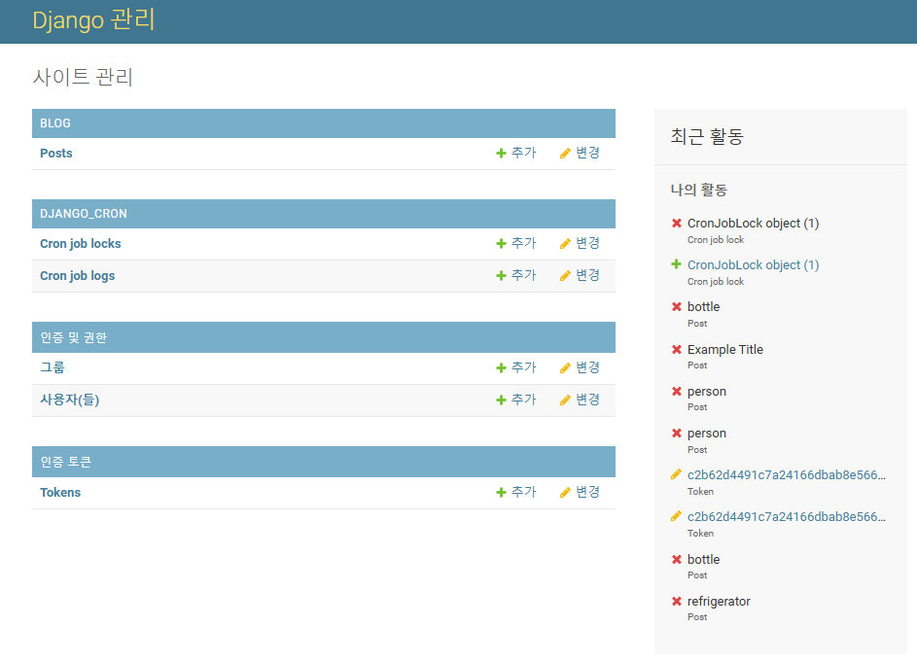
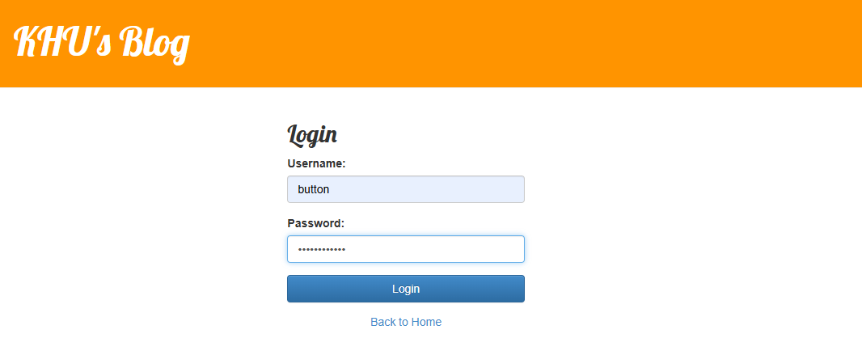
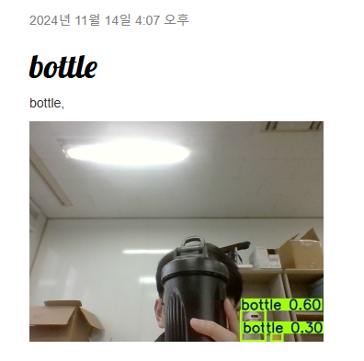
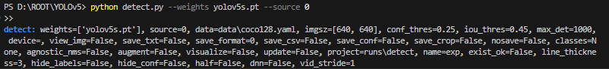
사용자 시나리오(Ui 구성)
Edge System,Service System(개발 완료된 상태를 캡처하여 사용)
로그인 후
사용자 로그인 페이지
백그라운드 관리 페이지
블로그 페이지
실행 완료 후
yolov5실행 코드
블로그 페이지에 업로드
Image Processing Lab

Slide 16
사용자 시나리오(Ui 구성)
Client System
동기화 버튼 클릭
그림 클릭
Android페이지
블로그 그림 전시
그림 확대

Slide 17
개발과정의 이슈(선택)
Android개발과정의 이슈
1. ActivityNotFoundException 문제
문제 설명: FullscreenImageActivity를 클릭 이벤트로 실행하려 했으나, AndroidManifest.xml에 Activity가 선언되지 않아 ActivityNotFoundException 예외가 발생했습니다.
해결 방법:
AndroidManifest.xml 파일의 <application> 태그 내부에 FullscreenImageActivity를 추가로 선언했습니다.
Image Processing Lab

Slide 18
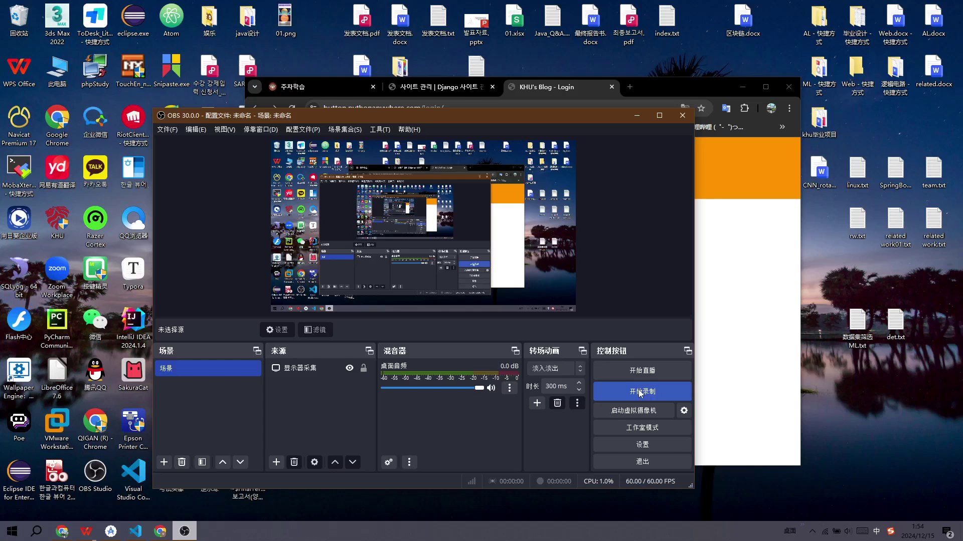
데모(구동 동영상, mp4 동영상 파일을 추가 함)
데모 동영상
Image Processing Lab

Slide 19
기대효과 및 결론
YOLOv5 기반 인구 흐름 모니터링 시스템은 실시간 데이터 수집과 높은 정확도로 매시간 인구 흐름을 분석할 수 있습니다. 이를 통해 운영 효율성을 높이고, 공공 안전을 강화하며, 비용을 절감할 수 있습니다.
본 시스템은 데이터 기반의 의사결정을 지원하며, 다양한 환경에서 인구 흐름을 효과적으로 모니터링할 수 있는 가능성을 입증했습니다. 향후 데이터 시각화, 환경 적응성 개선, IoT 통합 등을 통해 시스템의 활용 범위를 더욱 확장할 수 있을 것으로 기대됩니다.
Image Processing Lab

Slide 20
결과물의 목록
서비스 URL : https://button.pythonanywhere.com/login/用户登录页面
아이디:button 비밀번호:shenxuan0206
소스코드 git 주소 : https://github.com/shenxuandada/Web-Service-Project
Root
Edge_System
YOLO
Service_System
Django
Client_System
Android, Native App
FinalTerm 보고서.pptx
url.txt (서비스 URL, 소스코드 git 주소)
Image Processing Lab

